Slide 1
Función
es una relación entre un conjunto dado X (llamado dominio) y otro conjunto de elementos Y (llamado condominio) de forma que a cada elemento x del dominio le corresponde un único elemento f(x) del condominio (los que forman el recorrido, también llamado rango o ámbito).

Slide 2
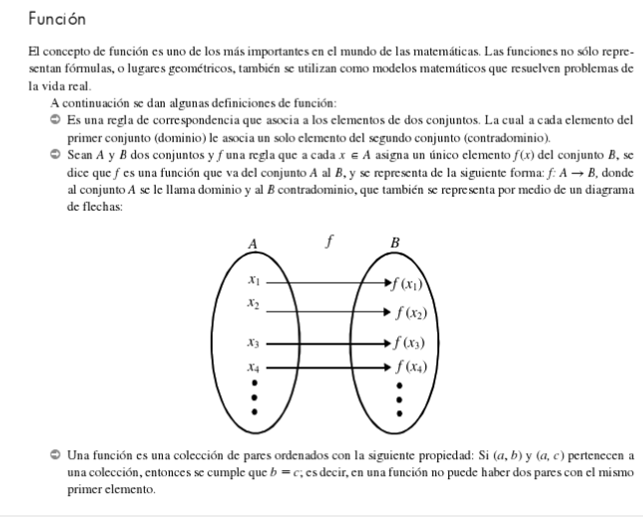

Slide 3
